Slide 1
¿Cuáles son los dos principales frentes (departamentos o equipos de trabajo) de TI de una organización implicados en la implementación de una cultura DevOps? Seguridad y planeación, documentación
¿Quién es el responsable de implementar prácticas, herramientas y una cultura DevOps dentro de la compañía?
DevSecOps
Menciona tres o más términos que son un aspecto clave de DevOps
Integración continua la cual fusiona los cambios del código con las demás versiones para que siempre esté disponible
Entrega continua: Asegurar que una interacción que integra una nueva funcionalidad

Slide 2
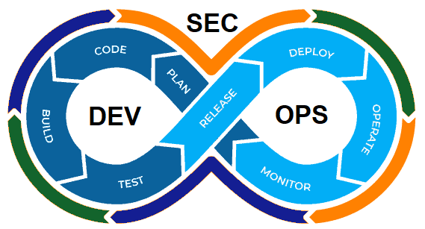
DevSecOps
DevSecOps : significo Dev (desarrollo), Sec (seguridad) y ops (operaciones)
DevSecOps significa integrar la seguridad al desarrollo de las aplicaciones durante todo el proceso. Esta integración no solo requiere las nuevas herramientas, sino también un enfoque organizativo distinto.
CI Integración continua: es una practica para agilizar el proceso interno del desarrollo, gracias a esto se puede trabajar en diferentes funciones o módulos en la misma aplicación y enviar individualmente las actualizaciones.
CD: Busca lanzamiento sean en eventos regulares y predecibles para el personal de DevOps y sin problemas para los usuarios finales.

Slide 3
Automatizar:
Entorno de Desarrollo:
Repositorios de control de códigos fuente.
Canal de integración e Implementación continuas (CI/CD).
Gestión de la interfaz de programación de aplicaciones (API).
Operaciones:
Automatización de lanzamientos
Coordinación
gestión y supervisión operativas.

